Slide 1

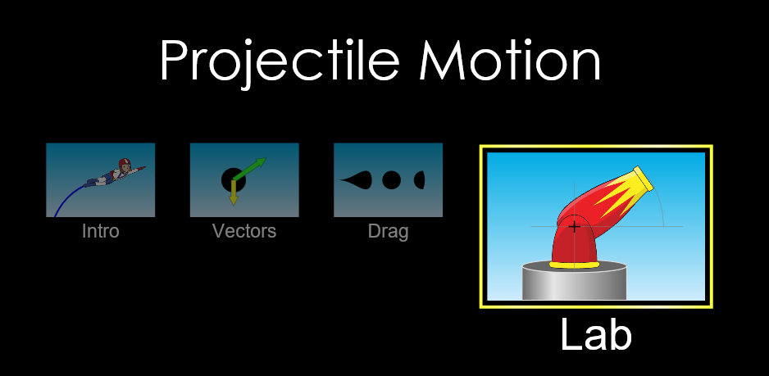

Atividade PHet sobre Lançamento Horizontal utilizando o OA “Projectile Motion (HTML5)”
Disponível em: https://phet.colorado.edu/sims/html/projectile-motion/latest/projectile-motion_en.html

Slide 2

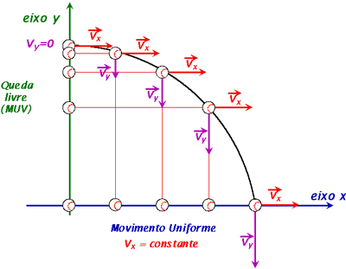
Lançamento Horizontal
Em vestibulares geralmente são adotadas situações: - no vácuo (Desprezando a resistência do ar). - com gravidade constante e sendo 9,8m/s².

Slide 3

Lançamento Horizontal
No eixo x é MU, então utilizaremos $d=v·t$ No eixo y é Queda Livre, então utilizaremos $h=\frac{g·t²}{2}$

Slide 4

Lançamento Horizontal Velocidade Resultante

Slide 5
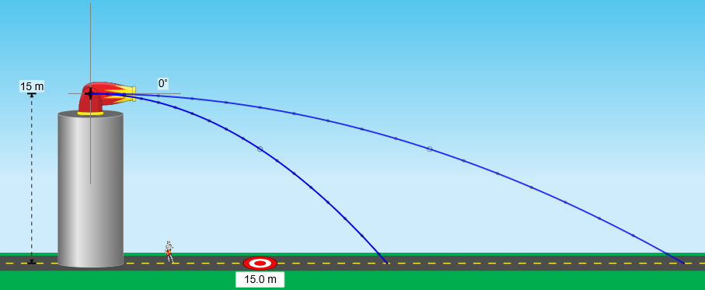
Questão 1
No OA “Projectile Motion (HTML5)”, foram lançados horizontalmente dois projéteis, um a 30m/s e outro a 15m/s. Podemos dizer que o alcance horizontal de um é o dobro do outro? Explique.

Slide 6
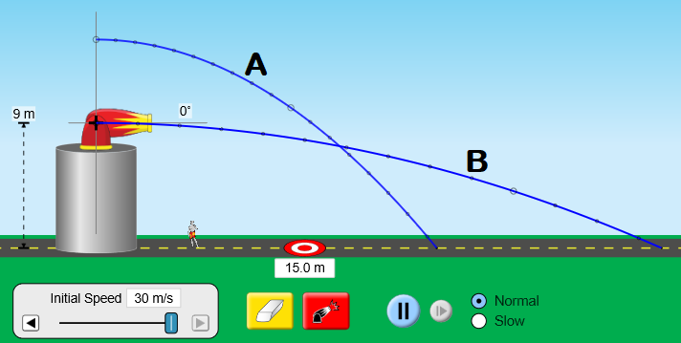
Questão 2
No OA “Projectile Motion (HTML5)”, foram lançados horizontalmente dois projéteis (A e B), o projétil A a 15m de altura e a 14m/s e o projétil B a 9m de altura e a 30m/s. Qual dos projéteis passa mais tempo viajando no ar?

Slide 7
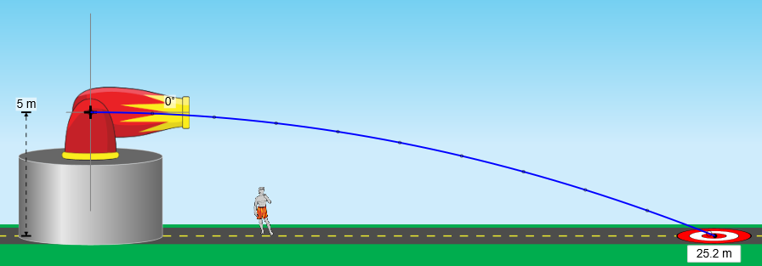
Questão 3
No OA “Projectile Motion (HTML5)”, foi lançado horizontalmente um projétil a 5 metros de altura. Considerando a gravidade 9,8m/s², qual foi a velocidade de lançamento? Despreze a resistência do ar.

Slide 8
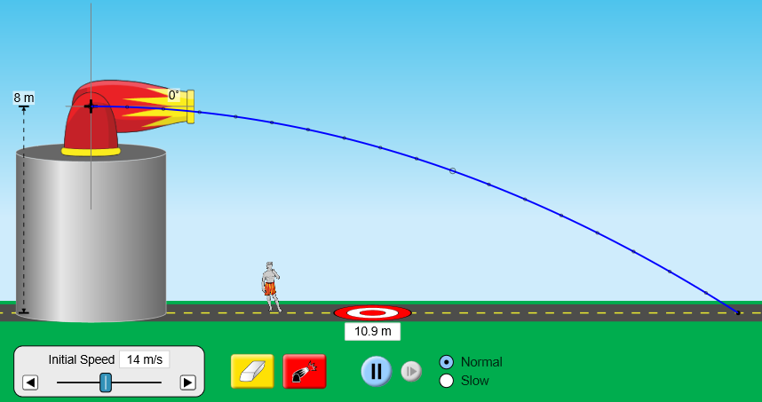
Questão 3
No OA “Projectile Motion (HTML5)”, foi lançado horizontalmente um projétil a 8 metros de altura. Considerando a gravidade 9,8m/s² e que ele foi lançado a 14m/s, qual foi o seu alcance? Despreze a resistência do ar.

